Slide 1


TRƯỜNG MN THỊ TRẤN TRÂU QUỲ
HOẠT ĐỘNG LÀM QUEN CHỮ CÁI
Đề tài :
LQCC: G - Y
Lứa tuổi : MGL 5 - 6 tuổi

Slide 2
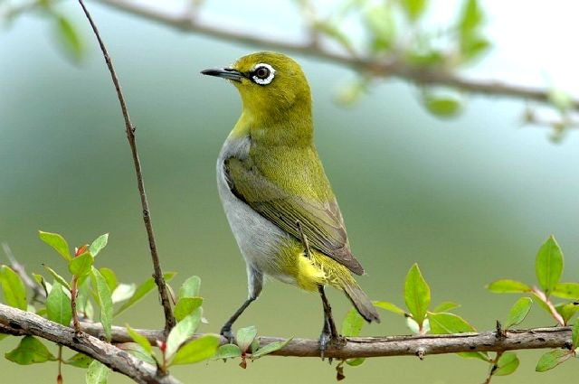
chim
khuyªn

Slide 3















Slide 4



Slide 5



Slide 6
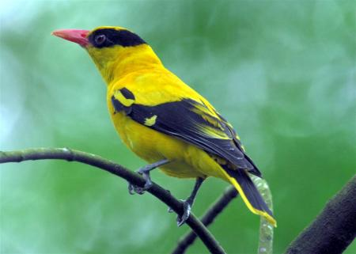
chim
vµng
anh

Slide 7






Slide 8


g

Slide 9



Slide 10




g
y

Slide 11



Slide 12
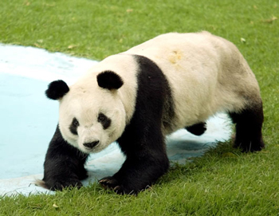





Slide 13
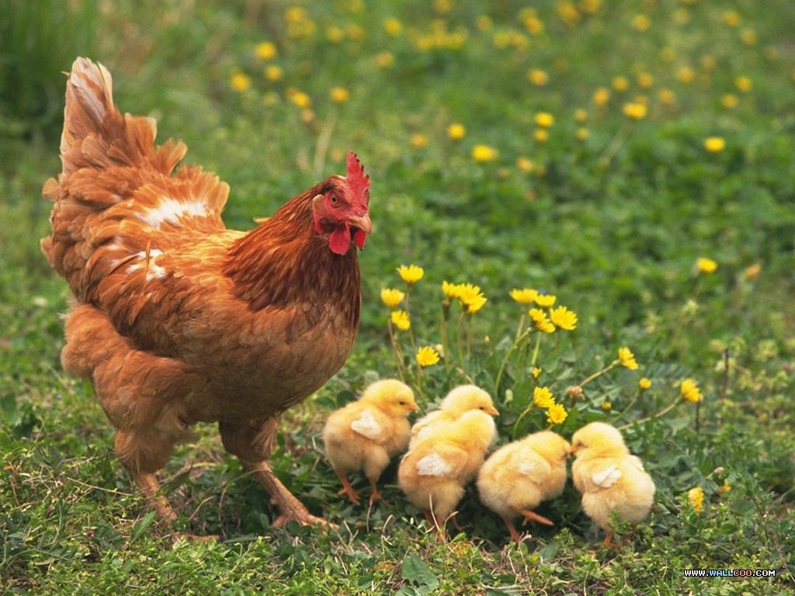





Slide 14
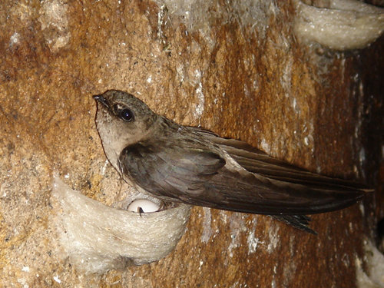





Slide 15
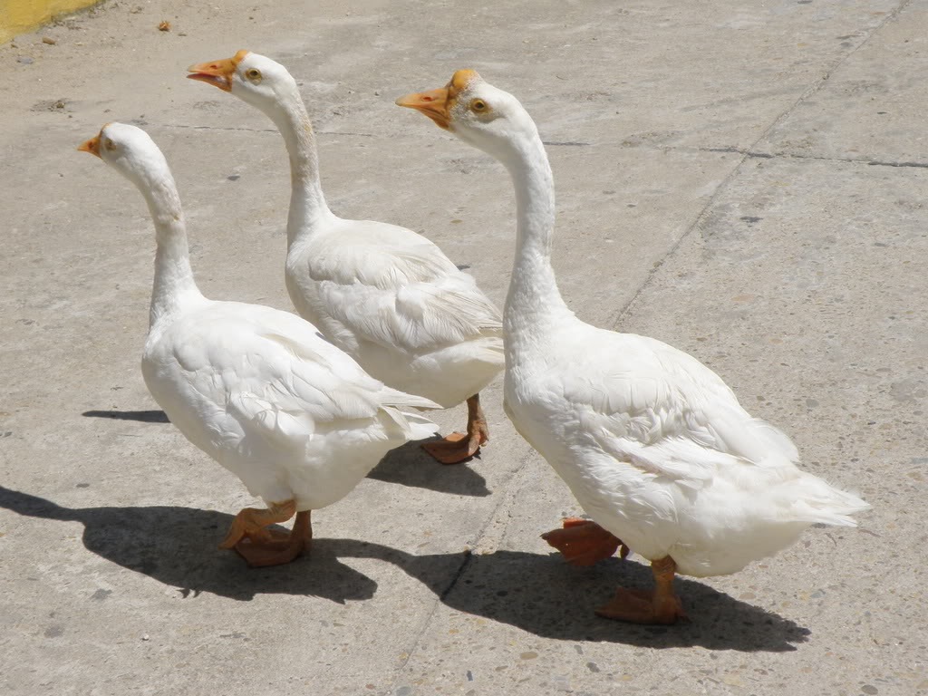





Slide 16
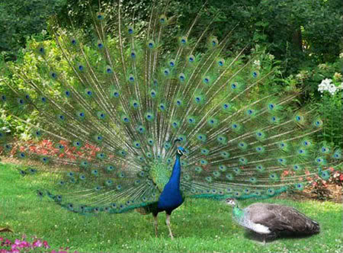





Slide 17
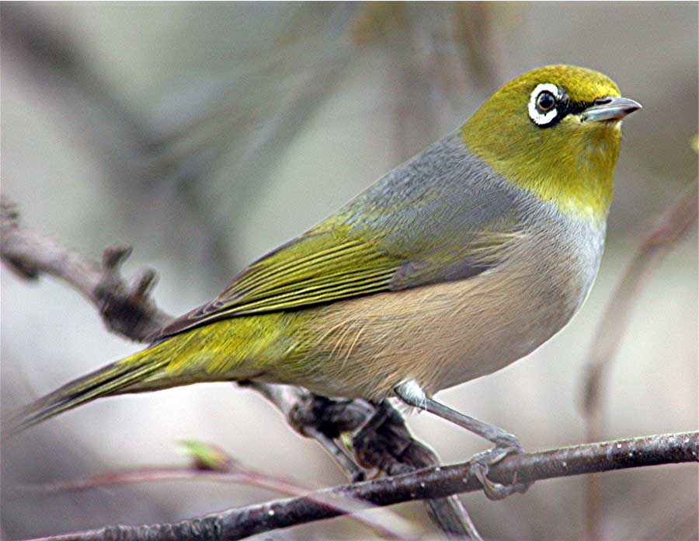





Slide 18
Trò chơi:
Thi xem ai nhanh

Slide 19
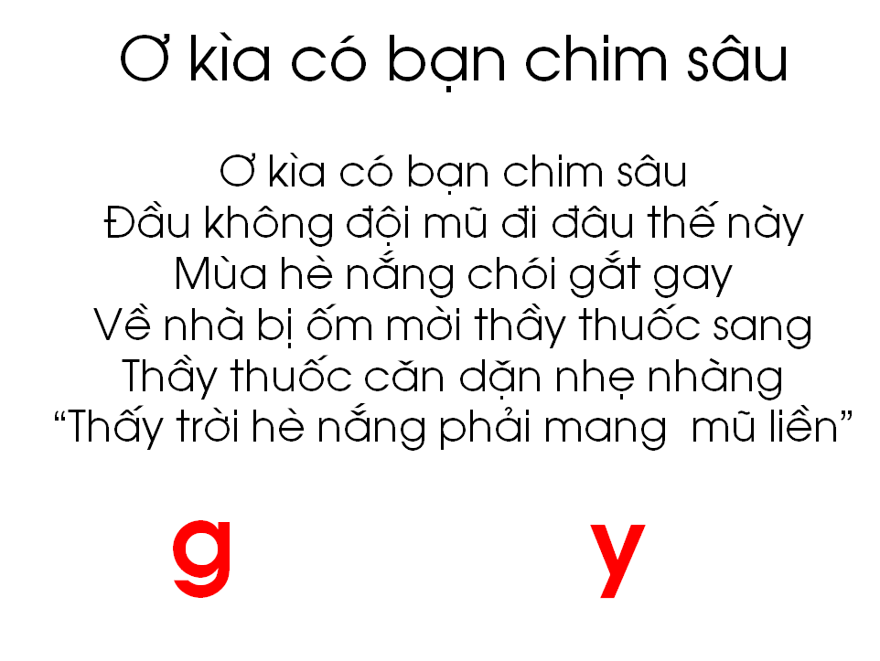

Slide 20
8
5

Slide 21






